Slide 1
nks pjksa dk jSf[kd lehdj.k

Slide 3
y
-x
+x
-5 -4 -3 -2 -1 1 2 3 4 5
-5 -4 -3 -2 -1 1 2 3 4 5
-y

Slide 5
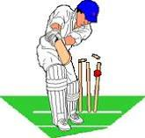

Slide 10
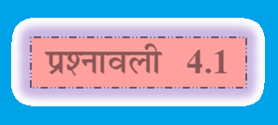

Slide 12
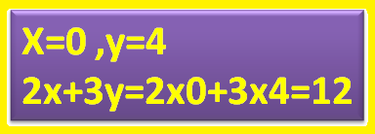

Slide 16
A
2,2
4,1
6,0
B
3,0

Slide 17
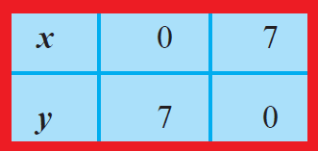
+Y
0,7
-X
7,0
+X
-Y

Slide 19
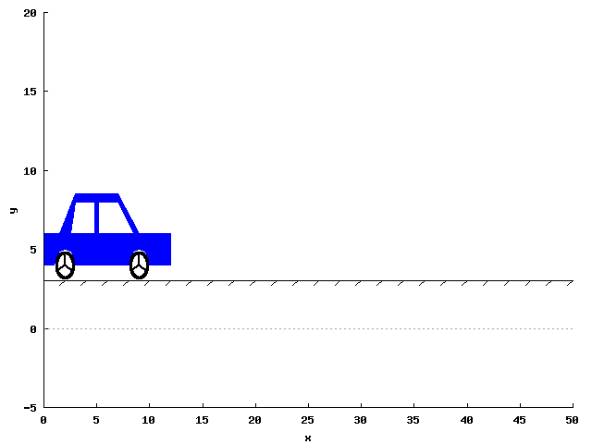

Slide 20
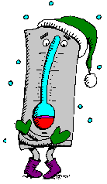

Slide 22
(-3,0)
(2,0)
(4,0)

